Slide 1
Cycle de préparation de résidanat
Objectif 47
Dr NADIA CHARFI SELLAMI
SERVICE ENDOCRINOLOGIE SFAX
10 OCTOBRE 2025

Slide 2
Au cours de l’ insuffisance surrénale aiguë , il existe
une diminution de la sécrétion de :
A –Aldostérone
B – Rénine
C – Catécholamines
D – Cortisol
E – PTH

Slide 3
Au cours de l’ insuffisance surrénale aiguë , il existe
une diminution de la sécrétion de :
A –Aldostérone
B – Rénine
C – Catécholamines
D – Cortisol
E – PTH

Slide 4
Parmi les conséquences d’une insuffisance surrénale aiguë
on trouve:
A – Diminution de la production du glycogène hépatique
B – Augmentation de l’excrétion rénale des ions H+
C – Fuite d’eau au niveau des urines
D –Augmentation de l’expression membranaire des récepteurs adrénergiques
E – Altérations échanges ioniques au niveau des muqueuses digestives

Slide 5
Parmi les conséquences d’une insuffisance surrénale aiguë
on trouve:
A – Diminution de la production du glycogène hépatique
B – Augmentation de l’excrétion rénale des ions H+
C – Fuite d’eau au niveau des urines
D –Augmentation de l’expression membranaire des récepteurs adrénergiques
E – Altérations échanges ioniques au niveau des muqueuses digestives

Slide 6
Parmi les causes d’Une insuffisance corticotrope:
A-Déficit protéine STAR
B- Sevrage d’une corticothérapie
C- Chirurgie d’un micro adénome corticotrope
D-Anomalie du gène DAX-1
E- Radiothérapie hypothalamique

Slide 7
Parmi les causes d’Une insuffisance corticotrope:
A-Déficit protéine STAR
B- Sevrage d’une corticothérapie
C- Chirurgie d’un micro adénome corticotrope
D-Anomalie du gène DAX-1
E- Radiothérapie hypothalamique

Slide 8
Une insuffisance surrénale aiguë peut être secondaire à:
A – Arrêt de la dexaméthasone prise pendant 3 jours
B – Apoplexie d’un macro adénome hypophysaire
C –Thrombose bilatérale des veines surrénaliennes
D –Traitement par Mitotane
E – Bloc enzymatique en 11 b hydroxylase

Slide 9
Une insuffisance surrénale aiguë peut être secondaire à:
A – Arrêt de la dexaméthasone prise pendant 3 jours
B – Apoplexie d’un macro adénome hypophysaire
C –Thrombose bilatérale des veines surrénaliennes
D –Traitement par Mitotane
E – Bloc enzymatique en 11 b hydroxylase

Slide 10
Concernant l’ insuffisance surrénale aiguë :
A – Peut révéler une maladie d'Addison
B – Peut Simuler une urgence abdominale
C – Le cortisol libre plasmatique fait le diagnostic
D – Il existe une atteinte de la médullosurrénale
E – Les androgènes surrénaliens sont diminués

Slide 11
Concernant l’ insuffisance surrénale aiguë :
A – Peut révéler une maladie d'Addison
B – Peut Simuler une urgence abdominale
C – Le cortisol libre plasmatique fait le diagnostic
D – Il existe une atteinte de la médullosurrénale
E – Les androgènes surrénaliens sont diminués

Slide 12
Au cours de la décompensation d’une maladie d'Addison , Il existe :
A-Sécrétion inappropriée d’hormone antidiurétique
B-Diminution de la natrémie
C-Fuite urinaire d’ion H+
D-Résistance aux amines vasoconstrictrices
E-Diminution de l’excrétion de potassium

Slide 13
Au cours de la décompensation d’une maladie d'Addison , Il existe :
A-Sécrétion inappropriée d’hormone antidiurétique
B-Diminution de la natrémie
C-Fuite urinaire d’ion H+
D-Résistance aux amines vasoconstrictrices
E-Diminution de l’excrétion de potassium

Slide 14
Parmi les manifestations d’une insuffisance surrénalienne aigue , on trouve:
A-Polyphagie
B-Douleurs abdominales
C-Agitation
D-Amaigrissement
E-Courbatures

Slide 15
Parmi les manifestations d’une insuffisance surrénalienne aigue , on trouve:
A-Polyphagie
B-Douleurs abdominales
C-Agitation
D-Amaigrissement
E-Courbatures

Slide 16
Au cours de l’insuffisance surrénalienne aigue , on peut trouver :
A-Manifestations articulaires
B-Oedeme des membres inférieures
C-Tableau abdominal pseudo chirurgical
D-Alcalose métabolique
E-Insuffisance circulatoire aigue

Slide 17
Au cours de l’insuffisance surrénalienne aigue , on peut trouver :
A-Manifestations articulaires
B-Oedeme des membres inférieures
C-Tableau abdominal pseudo chirurgical
D-Alcalose métabolique
E-Insuffisance circulatoire aigue

Slide 18
Au cours d’une insuffisance surrénalienne aigue ,la NFS peut montrer :
A-Ployglobulie
B-Augmentation de l'hématocrite
C-Hyperosinophilie
D- Thrombocytose
E- Lymphocytose

Slide 19
Au cours d’une insuffisance surrénalienne aigue ,la NFS peut montrer :
A-Ployglobulie
B-Augmentation de l'hématocrite
C-Hyperosinophilie
D- Thrombocytose
E- Lymphocytose

Slide 20
Lors d’une insuffisance surrénalienne aigue le bilan peut montrer :
A-Glycémie basse
B-Hypercalcémie
C-Kaliurèse élevée
D-Elévation de l’uricémie
E-Hypochlorémie

Slide 21
Lors d’une insuffisance surrénalienne aigue le bilan peut montrer :
A-Glycémie basse
B-Hypercalcémie
C-Kaliurèse élevée
D-Elévation de l’uricémie
E-Hypochlorémie

Slide 22
Parmi les causes vasculaires d’une insuffisance surrénalienne aigue on trouve :
A - Thrombocytopénie
B -Traitement par mitotane
C-Thrombose bilatérale des veines surrénaliennes
D-Traitement par rifampicine
E-Syndrome de Scheehan

Slide 23
Parmi les causes vasculaires d’une insuffisance surrénalienne aigue on trouve :
A -Thrombocytopénie
B -Traitement par mitotane
C-Thrombose bilatérale des veines surrénaliennes
D-Traitement par rifampicine
E-Syndrome de Scheehan

Slide 24
Une insuffisance surrénalienne aigue suite à l’arret d’une corticothérapie est évoquée devant:
A. Fragilité capillaire
B. Aldostérone bas
C. Facies cushingoide
D. SDHEA augmenté
E. ACTH basse

Slide 25
Une insuffisance surrénalienne aigue suite à l’arret d’une corticothérapie est évoquée devant:
A. Fragilité capillaire
B. Aldostérone bas
C. Facies cushingoide
D. SDHEA augmenté
E. ACTH basse

Slide 26
Parmi les anomalies biologiques observées au cours d’une insuffisance surrénalienne aiguë après arrêt d’une corticothérapie:
A. Hyponatrémie
B. Hypochlorémie
C. Hyperkaliémie
D. Glycémie basse
E. Cortisol bas

Slide 27
Parmi les anomalies biologiques observées au cours d’une insuffisance surrénalienne aiguë après arrêt d’une corticothérapie:
A. Hyponatrémie
B. Hypochlorémie
C. Hyperkaliémie
D. Glycémie basse
E. Cortisol bas

Slide 28
Concernant le bloc en 21 hydroxylase dans sa forme classique :
A- La transmission est autosomique récessive
B- Il existe une ambiguïté du fœtus masculin
C- La 17 hydroxy progestérone est élevée
D- L’ACTH est élevée
E-On peut trouver une HTA

Slide 29
Déficit en 21 OH

Slide 30
Concernant le bloc en 21 hydroxylase dans sa forme classique :
A- La transmission est autosomique récessive
B- Il existe une ambiguïté du fœtus masculin
C- La 17 hydroxy progestérone est élevée
D- L’ACTH est élevée
E-On peut trouver une HTA

Slide 31
Concernant le bloc en 21 hydroxylase dans sa forme classique :
A- La transmission est autosomique récessive
B- Il existe une ambiguïté du fœtus masculin
C- La 17 hydroxy progestérone est élevée
D- L’ACTH est élevée
E-On peut trouver une HTA

Slide 32
L’origine tuberculeuse d’une Insuffisance surrénalienne aigue est évoquée devant :
A-Hypersudation nocturne
B-Mélanodermie
C-Contage tuberculeux
D-Calcification surrénalienne unilatérale
E-Association à une hypoparathyroïdie

Slide 33
L’origine tuberculeuse d’une Insuffisance surrénalienne aigue est évoquée devant :
A-Hypersudation nocturne
B-Mélanodermie
C-Contage tuberculeux
D-Calcification surrénalienne unilatérale
E-Association à une hypoparathyroïdie

Slide 34
Au cours d’une insuffisance corticotrope :
A-L’ACTH est basse
B- La Symptomatologie clinique est marquée
C- L’aldostérone plasmatique est diminué
D- Le test au synacthene 250 ug peut etre normal
E-L’etiologie peut être infiltrative

Slide 35
Au cours d’une insuffisance corticotrope :
A-L’ACTH est basse
B- La Symptomatologie clinique est marquée
C- L’aldostérone plasmatique est diminué
D- Le test au synacthene 250 ug peut etre normal
E- L’etiologie peut être infiltrative

Slide 36
Une insuffisance surrénalienne aigue d’origine périphérique se
distingue de l’atteinte centrale par:
A-Présence de taches ardoisées
B-Sévérité du tableau clinique
C- Existence d’une hypocalcémie
D-Déficit somatotrope associé
E-Présence d’une Acidose

Slide 37
Une insuffisance surrénalienne aigue d’origine périphérique se
distingue de l’atteinte centrale par:
A-Présence de taches ardoisées
B-Sévérité du tableau clinique
C- Existence d’une hypocalcémie
D-Déficit somatotrope associé
E-Présence d’une Acidose

Slide 38
L’origine périphérique d’une insuffisance surrénalienne aigue est évoquée devant la présence de :
A -Hyponatrémie de dilution
B -Insuffisance rénale fonctionnelle
C -Hypochlorémie
D- Hyperkaliémie
E –FT4 basse avec TSH normale

Slide 39
L’origine périphérique d’une insuffisance surrénalienne aigue est évoquée devant la présence de :
A -Hyponatrémie de dilution
B -Insuffisance rénale fonctionnelle
C -Hypochlorémie
D- Hyperkaliémie
E –FT4 basse avec TSH normale

Slide 41
Une insuffisance Corticotrope peut être causée par :
A. Histiocytose
B. Chirurgie d’un adénome corticotrope
C. Macro adénome hypophysaire
D. Chirurgie d’une tumeur surrénalienne non sécrétante
E. Adrenoleucodystrophie

Slide 42
Une insuffisance Corticotrope peut être causée par :
A. Histiocytose
B. Chirurgie d’un adénome corticotrope
C. Macro adénome hypophysaire
D. Chirurgie d’une tumeur surrénalienne non sécrétante
E. Adrenoleucodystrophie

Slide 43
En cas d’ insuffisance corticotrope il est systématique de :
A -Faire un bilan de tuberculose
B -Chercher une prise de corticoïdes
C -Doser les gonadotrophines plasmatiques
D -Doser la FT4 et la TSH
E -Demander une échographie surrénalienne

Slide 44
En cas d’ insuffisance corticotrope il est systématique de :
A -Faire un bilan de tuberculose
B -Chercher une prise de corticoïdes
C -Doser les gonadotrophines plasmatiques
D -Doser la FT4 et la TSH
E -Demander une échographie surrénalienne

Slide 45
Au cours de l’insuffisance surrénalienne :
A- Une cortisolémie à 8 heures ≤ à 50ug/ml confirme le diagnostic
B- Le recours aux tests dynamiques est systématique
C- Le test de Synacthène®est à éviter en situation d’urgence
hémodynamique
D-Le dosage de la rénine permet de confirmer l’origine périphérique
E- L'hypoglycémie insulinique est contre indiquée chez les sujets âgés

Slide 46
Au cours de l’insuffisance surrénalienne :
A- Une cortisolémie à 8 heures ≤ à 50ug/ml confirme le diagnostic
B- Le recours aux tests dynamiques est systématique
C- Le test de Synacthène®est à éviter en situation d’urgence
hémodynamique
D-Le dosage de la rénine permet de confirmer l’origine périphérique
E- L'hypoglycémie insulinique est contre indiquée chez les sujets âgés

Slide 47
Le test au Synacthène peut être réalisé
en première intention
en deuxième intention après la mesure du cortisol basal, lorsque ce dernier ne permet pas d’affirmer ou d’infirmer une insuffisance surrénale
Diagnostic d’IS primaire ou secondaire
Le test au Synacthène 250 ug peut être faussement normal dans
les situations
d’insuffisance corticotrope récentes(< 4 semaines après
chirurgie hypophysaire, traumatisme crânien)
d’insuffisance corticotrope partielle
MCED n°93 - Avril 2018

Slide 48
L’hypoglycémie insulinique est le test de référence pour affirmer ou infirmer une insuffisance corticotrope chez l’adulte
Sa réalisation est recommandée lorsque
Le test au Synacthène est normal mais la clinique est évocatrice
d’insuffisance corticotrope
lorsqu’une exploration conjointe de l’axe somatotrope
est requise
MCED n°93 - Avril 2018
Notes:
l a également été postulé que des neurones spécialisés dans la détection du glucose dans l'hypothalamus ventromédian (VMH) sont capables de détecter une baisse de la glycémie et de déclencher la libération d'hormones contre-régulatrices pendant l'hypoglycémie

Slide 49
un homme de 38 ans est amené aux urgences pour trouble de la conscience et malaise. Il est confus, asthénique, et son entourage signale qu’il vomit depuis 24h et n'a pas pu prendre son traitement.
Antécédents :Maladie d’Addison diagnostiquée 2 ans auparavant Sous hydrocortisone 30 mg/j , fludrocortisone 100mg/j
Examen clinique :TA : 75/45 mmHg FC : 112 bpm T° : 38,1 °
CGCS : 13/15 , Déshydratation globale , hyperpigmentation des zones photo exposées
Bilan :Na+ 128 mmol/LK 5,9 mmol/L HCO3- 15 mmOL/L
Glycémie 2,4 mmol/
CRP à 1

Slide 50
Chez ce patient vous évoquer le diagnostic d’une insuffisance surrénalienne aigue devant:
A. Antécédents de maladie d’Addison
B. Vomissements
C. Troubles de la conscience
D. Hyperpigmentation
E. Natrémie augmentée

Slide 51
Chez ce patient vous évoquer le diagnostic d’une insuffisance surrénalienne aigue devant:
A. Antécédents de maladie d’Addison
B. Vomissements
C. Troubles de la conscience
D. Hyperpigmentation
E. Natrémie augmentée

Slide 52
Concernant l’hypotension artérielle au cours de l’insuffisance surrénalienne aigue :
A- Est liée au déficit en aldostérone
B. Elle s’améliore par l’hydrocortisone injectable
C. la réhydratation par les solutés salines l’améliore
D. Elle est sensible aux amines vasopressives
E. Les minéralocorticoïdes sont indispensables au traitement

Slide 53
Concernant l’hypotension artérielle au cours de l’insuffisance surrénalienne aigue :
A- Est liée au déficit en aldostérone
B. Elle s’améliore par l’hydrocortisone injectable
C. la réhydratation par les solutés salines l’améliore
D. Elle est sensible aux amines vasopressives
E. Les minéralocorticoïdes sont indispensables au traitement

Slide 54
La sévérité de l’ insuffisance surrénalienne aigue chez ce patient est attestée par :
A – L’hyperthérmie
B – Confusion
C –Hyponatrémie sévère
D- Hypoglycémie sévère
E- Alcalose métabolique

Slide 55
La sévérité de l’ insuffisance surrénalienne aigue chez ce patient est attestée par :
A – L’hyperthérmie
B – Confusion
C –Hyponatrémie sévère
D- Hypoglycémie sévère
E- Alcalose métabolique

Slide 56
Éléments de gravité d’une ISA
Collapsus ++++ -
Signes d’hypoglycémie, confusion, convulsion
Hyperthermie,
Troubles de la conscience (adynamie extrême, obnubilation, confusion mentale voire coma)
Quadriplégie flasque
Forme douloureuse abdominale
Hyponatrémie sévère
Hypoglycémie grave
Acidose hyperkaliémique avérée

Slide 57
Le traitement de ce patiente nécessite :
A - Adrénaline en Intraveineux
B - Hydrocortisone en intraveineux
C -Sérum glucosé
D -Sérum physiologique 9‰
E -Reprise de la fludrocortisone

Slide 58
Le traitement de ce patiente nécessite :
A - Adrénaline en Intraveineux
B - Hydrocortisone en intraveineux
C -Sérum glucosé
D -Sérum physiologique 9‰
E -Reprise de la fludrocortisone

Slide 59
Concernant la réanimation d’un patient ayant une insuffisance surrénalienne aigue :
:
A - L’apport en K+ n’est pas systématique au début de la réanimation
B - Il faut Donner du sérum bicarbonaté en cas d’acidose
C- La Réhydratation intraveineuse est maintenue jusqu’à
disparition des troubles digestifs
D -La Réhydratation se fait avec des solutés glucosés 10%
E – Nécessite un remplissage par macromolécules si collapsus

Slide 60
Concernant la réanimation d’un patient ayant une insuffisance surrénalienne aigue :
:
A - L’apport en K+ n’est pas systématique au début de la réanimation
B - Il faut Donner du sérum bicarbonaté en cas d’acidose
C- La Réhydratation intraveineuse maintenue jusqu’à
disparition des troubles digestifs
D -La Réhydratation se fait avec des solutés glucosés 10%
E – Nécessite un remplissage par macromolécules si collapsus

Slide 61
Un patient de 35 ans, suivi pour maladie d’Addison, est admis aux urgences pour vomissements, douleurs abdominales, hypotension (TA 85/50), et confusion.
La conduite immédiate est :
Injection IV de 100 mg d’hydrocortisone
Boli de 50 mg toutes les 6h
Perfusion continue de 200 mg d’hydrocortisone
Attente du résultat du dosage du cortisol plasmatique
Hydrocortisone 10 mg per os toutes les 6h

Slide 62
Un patient de 35 ans, suivi pour maladie d’Addison, est admis aux urgences pour vomissements, douleurs abdominales, hypotension (TA 85/50), et confusion.
La conduite immédiate est :
Injection IV de 100 mg d’hydrocortisone
Boli de 50 mg toutes les 6h
Perfusion continue de 200 mg d’hydrocortisone
Attente du résultat du dosage du cortisol plasmatique
Hydrocortisone 10 mg per os toutes les 6h

Slide 63
En cas de chirurgie chez un patient connu porteur d’une insuffisance surrénalienne lente :
A. Doubler la dose d’hydrocortisone la veille de l’intervention
B. Boli de 50 mg toutes les 6 heures jusqu’à la reprise de l’alimentation
C. Administrer un bolus d’hydrocortisone IV avant l’induction
D. Maintenir la fludrocortisone au même dosage
E. Aucun apport d’hydrocortisone injectable si le patient est
asymptomatique

Slide 64
En cas de chirurgie chez un patient connu porteur d’une insuffisance surrénalienne lente :
A. Doubler la dose d’hydrocortisone la veille de l’intervention
B. Boli de 50 mg toutes les 6 heures jusqu’à la reprise de l’alimentation
C. Administrer un bolus d’hydrocortisone IV avant l’induction
D. Maintenir la fludrocortisone au même dosage
E. Aucun apport d’hydrocortisone injectable si le patient est
asymptomatique

Slide 65
Mme L., 32 ans, est amenée aux urgences pour asthénie intense, vomissements, douleurs abdominales, et sensation de malaise. Elle se plaint d’un teint "bronzé" persistant depuis plusieurs mois, malgré une faible exposition au soleil.
À l’examen :TA : 90/60 mmHgFC : 100 bpm Température : 37,5°C Muqueuses un peu sèches
Glycémie capillaire : 0,55 g/L Ionogramme : Na+ : 124 mmol/L ; K+ : 5,6 mmol/L
Elle a comme antécédent une hypothyroïdie par thyroïdite d’Hashimoto sous levothyroxine
Une insuffisance surrénalienne aigue est suspectée :

Slide 66
Le bilan que vous allez demandez en urgence pour confirmer votre diagnostic est :
A. Test au synacthène
B. Cortisol plasmatique
C. ACTH plasmatique
D. Cortisol libre urinaire
E. TSH plasmatique

Slide 67
Le bilan que vous allez demandez en urgence pour confirmer votre diagnostic est :
A. Test au synacthène
B. Cortisol plasmatique
C. ACTH plasmatique
D. Cortisol libre urinaire
E. TSH plasmatique

Slide 68
Pour confirmer unes ISA (en urgence) que faut-il demander cortisol seul ou avec ACTH ?

Slide 72
Une insuffisance surrénalienne primaire est retenue , pour rechercher son ’étiologie vous allez demander :
A- ACTH
B- Anticorps anti 21 hydroxylase
C- Typage HLA
D- Dosage de 17 hydroxy progestérone
E- TDM abdominale

Slide 73
Une insuffisance surrénalienne primaire est retenue , pour rechercher son ’étiologie vous allez demander :
A- ACTH
B- Anticorps anti 21 hydroxylase
C- Typage HLA
D- Dosage de 17 hydroxy progestérone
E- TDM abdominale

Slide 75
L’étiologie auto-immune de l’insuffisance surrénalienne est suspectée chez cette patiente devant :
A. Sexe féminin
B. Age jeune
C. Hyperpigmentation cutanéo-muqueuse
D. Association d’une thyroïdite de Hashimoto
E. Hyperkaliémie

Slide 76
L’étiologie auto-immune de l’insuffisance surrénalienne est suspectée chez cette patiente devant :
A. Sexe féminin
B. Age jeune
C. Hyperpigmentation cutanéo-muqueuse
D. Association d’une thyroïdite de Hashimoto
E. Hyperkaliémie

Slide 77
Le traitement de l'insuffisance surrénale aiguë vise à :
A – Corriger l’hypovolémie
B – Substitution hormonale immédiate
C – Traiter un facteur déclenchant
D – Baisser la kaliémie par du kayexalate
E – Corriger une hypoglycémie

Slide 78
Le traitement de l'insuffisance surrénale aiguë vise à :
A – Corriger l’hypovolémie
B – Substitution hormonale immédiate
C – Traiter un facteur déclenchant
D – Baisser la kaliémie par du kayexalate
E – Corriger une hypoglycémie

Slide 79
Un homme de 58 ans consulte pour asthénie sévère, anorexie, nausées, et hypotension apparues depuis quelques jours.
Il se plaint également de douleurs musculaires diffuses
Dans ses antécédents, on note une périarthrite scapulohumérale traitée par prednisone 40 mg/j le matin pendant 4 mois, arrêtée brutalement il y a 8 jours
TA : 90/55 mmHg FC : 95 bpm Pas de mélanodermie
Pas de déshydratation clinique
Examens biologiques :
Na+ : 132 mmol/L K+ : 4,1 mmol/L Glycémie : 0,58 g/L

Slide 80
Une insuffisance surrénalienne aigue suite a l’arret de la corticothérapie est suspectée devant :
A- Durée du traitement
B- La prise matinale du traitement
C- Dose supérieure à 7,5mg d’équivalent prednisone
D- Sevrage brutal du traitement
E- Absence de mélanodermie

Slide 81
Une insuffisance surrénalienne aigue suite a l’arret de la corticothérapie est suspectée devant :
A- Durée du traitement
B- La prise matinale du traitement
C- Dose supérieure à 7,5mg d’équivalent prednisone
D- Sevrage brutal du traitement
E- Absence de mélanodermie

Slide 82
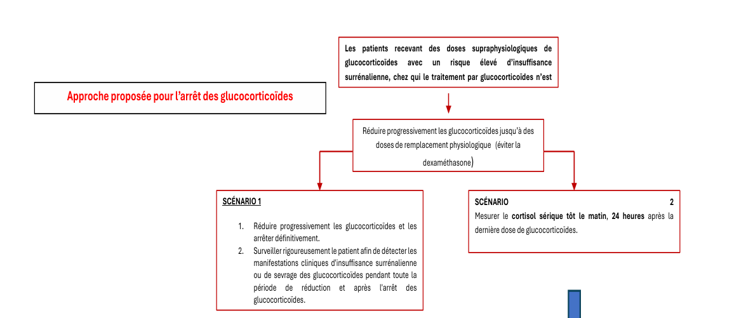
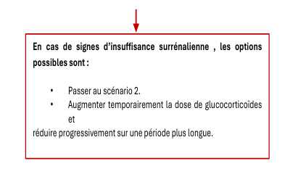

Slide 83
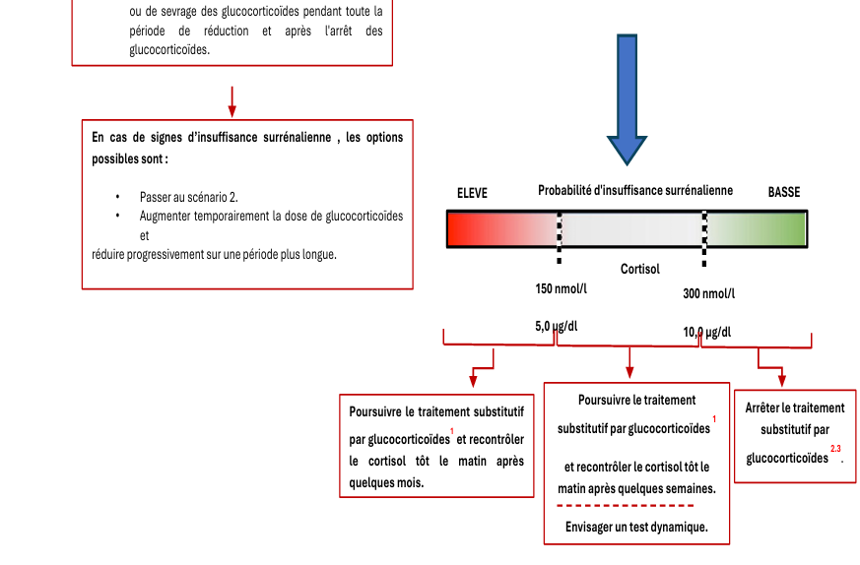
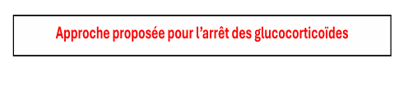

Slide 84
Pour confirmer le diagnostic vous allez faire :
A- Test hypoglycémie insulinique
B- Dosage de l’ aldostérone
C- Test synacthene ordinaire
D- Dosage de l’ACTH
E- Dosage cortisol

Slide 85
Pour confirmer le diagnostic vous allez demander :
A- Test hypoglycémie insulinique
B- Dosage de l’ aldostérone
C- Test synacthene ordinaire
D- Dosage du cortisol libre urinaire
E- Dosage cortisol

Slide 86
Une cortisolémie faite chez une patiente ayant une maladie de crohn traitée par prednisone dégraissée jusqu’ a 5mg revient à 80ng/ml vous allez :
A – Préconiser un régime sans sel
B – Faire un test au synachtene
C – Mettre de l’hydrocortisone per os
D –Prescrire la fludrocortisone
E-Refaire la cortisolémie après quelques semaines

Slide 87
Une cortisolémie faite chez une patiente ayant une maladie de crohn traitée par prednisone dégraissée jusqu’ a 5mg revient à 80ng/ml vous allez :
A – Préconiser un régime sans sel
B – Faire un test au synachtene
C – Mettre de l’hydrocortisone per os
D –Prescrire la fludrocortisone
E-Refaire la cortisolémie après quelques semaines

Slide 88
Parmi les mesures éducatives d’un patient ayant une insuffisance surrénalienne lente :
A - Multiplier les doses d'hydrocortisone par 2 à 3
en cas d'infection
B - Suivre un régime sans Résidu
C - Ne jamais interrompre son traitement
D - Avoir une carte d'addisonien
E - Avoir au réfrigérateur de l’hydrocortisone injectable

Slide 89
Parmi les mesures éducatives d’un patient ayant une insuffisance surrénalienne lente :
A - Multiplier les doses d'hydrocortisone par 2 à 3
en cas d'infection
B - Suivre un régime sans Résidu
C - Ne jamais interrompre son traitement
D - Avoir une carte d'addisonien
E - Avoir au réfrigérateur de l’hydrocortisone injectable

Slide 90
Chez un insuffisant surrénalien connu , les besoins en hydrocortisone peuvent êtres augmentés en cas de traitement par :
A - Gardénal
B – Antihypertenseurs centraux
C -Ethambutol
D – Phénytoines
E – Rifampycine

Slide 91
Chez un insuffisant surrénalien connu , les besoins en hydrocortisone peuvent êtres augmentés en cas de traitement par :
A - Gardénal
B - Antihypertenseurs centraux
C -Ethambutol
D – Phénytoines
E – Rifampycine

Slide 92
Chez un insuffisant surrénalien connu ,l’ajustement des doses d’hydrocortisone orale est nécessaire en cas de :
A-Traitement par laxatif
B -Jeun du mois de ramadan
C -Période de grande chaleur
D-Période d’examen
E -Grossesse

Slide 93
Chez un insuffisant surrénalien connu ,l’ajustement des doses d’hydrocortisone orale est nécessaire en cas de :
A-Traitement par laxatif
B -Jeun du mois de ramadan
C -Période de grande chaleur
D-Période d’examen
E -Grossesse

Slide 94
Une adaptation posologique de la corticothérapie substitutive chez un patient insuffisant surrénalien connu est indiquée si :
Infections bactériennes fébriles
Examen d’imagerie avec injection de produit de contraste
Traumatisme crânien
Intervention chirurgicale sous anesthésie générale
Vaccination

Slide 95
Une adaptation posologique de la corticothérapie substitutive chez un patient insuffisant surrénalien connu est indiquée si :
Infections bactériennes fébriles
Examen d’imagerie avec injection de produit de contraste
Traumatisme crânien
Intervention chirurgicale sous anesthésie générale
Vaccination

Slide 96
Au cours d’une grossesse chez une jeune ayant une maladie d’Adisson :
A- L’ hydrocortisone injectable doit être utilisée en cas de
vomissement incoercibles
B- La dose d’hydrocortisone doit être augmentée de 30 % au cours
du troisième trimestre
C- L’accouchement doit être fait par césarienne
D- L’ hydrocortisone injectable doit être utilisée au moment du
travail
E-La dose de fludrocortisone doit être augmentée

Slide 97
Au cours d’une grossesse chez une jeune ayant une maladie d’Adisson :
A- L’ hydrocortisone injectable doit être utilisée en cas de
vomissement incoercibles
B- La dose d’hydrocortisone doit être augmentée de 30 % au cours
du troisième trimestre
C- L’accouchement doit être fait par césarienne
D- L’ hydrocortisone injectable doit être utilisée au moment du
travail
E-La dose de fludrocortisone doit être augmentée

Slide 98
Bonne chance

